Slide 1
Тема:«Разработка эмулятора машины Поста»
Выполнил студент группы ИС-32 Панычев Н.О.

Slide 2
Цель работы - разработка мобильного эмулятора машины Поста на Android

Slide 3

Для достижения поставленной цели в данном проекте были решены следующие задачи:
Изучена предметная область;
Отрисован макет интерфейса;
Спроектирован макет основных взаимодействий классов и методов, необходимый для реализации проекта;
Описаны минимальные требования к техническим и программным средствам;
Разработаны основные классы;
Реализована структура и функциональность приложения;
Протестированы основные функции;

Slide 4
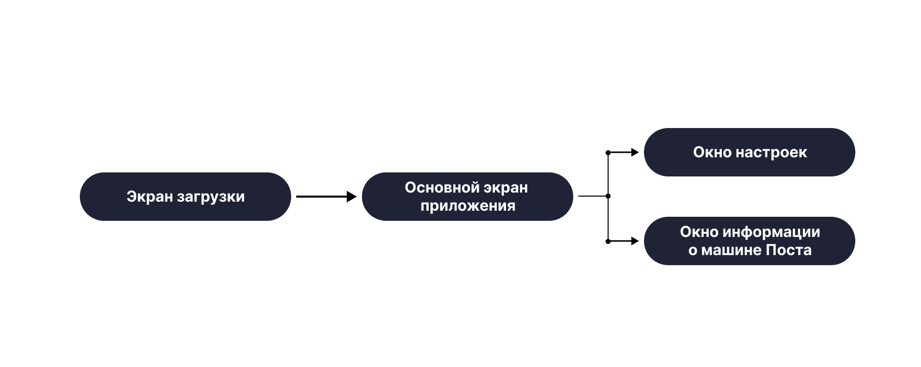
Структура приложения

Slide 5
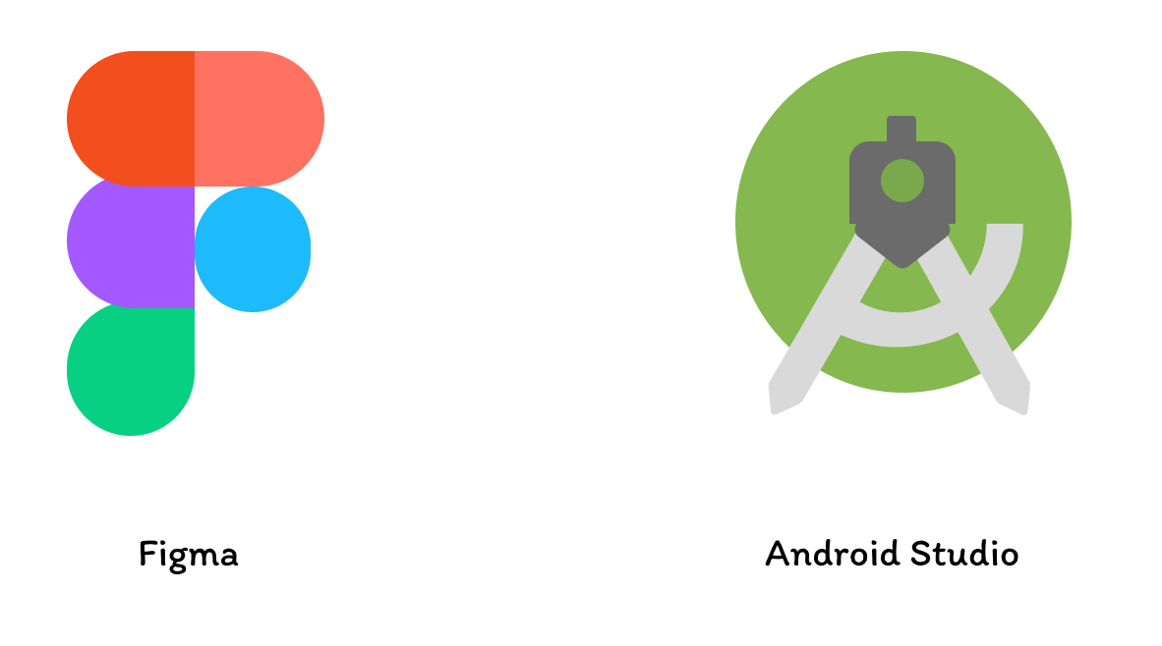
Выбор инструментальных средств

Slide 6
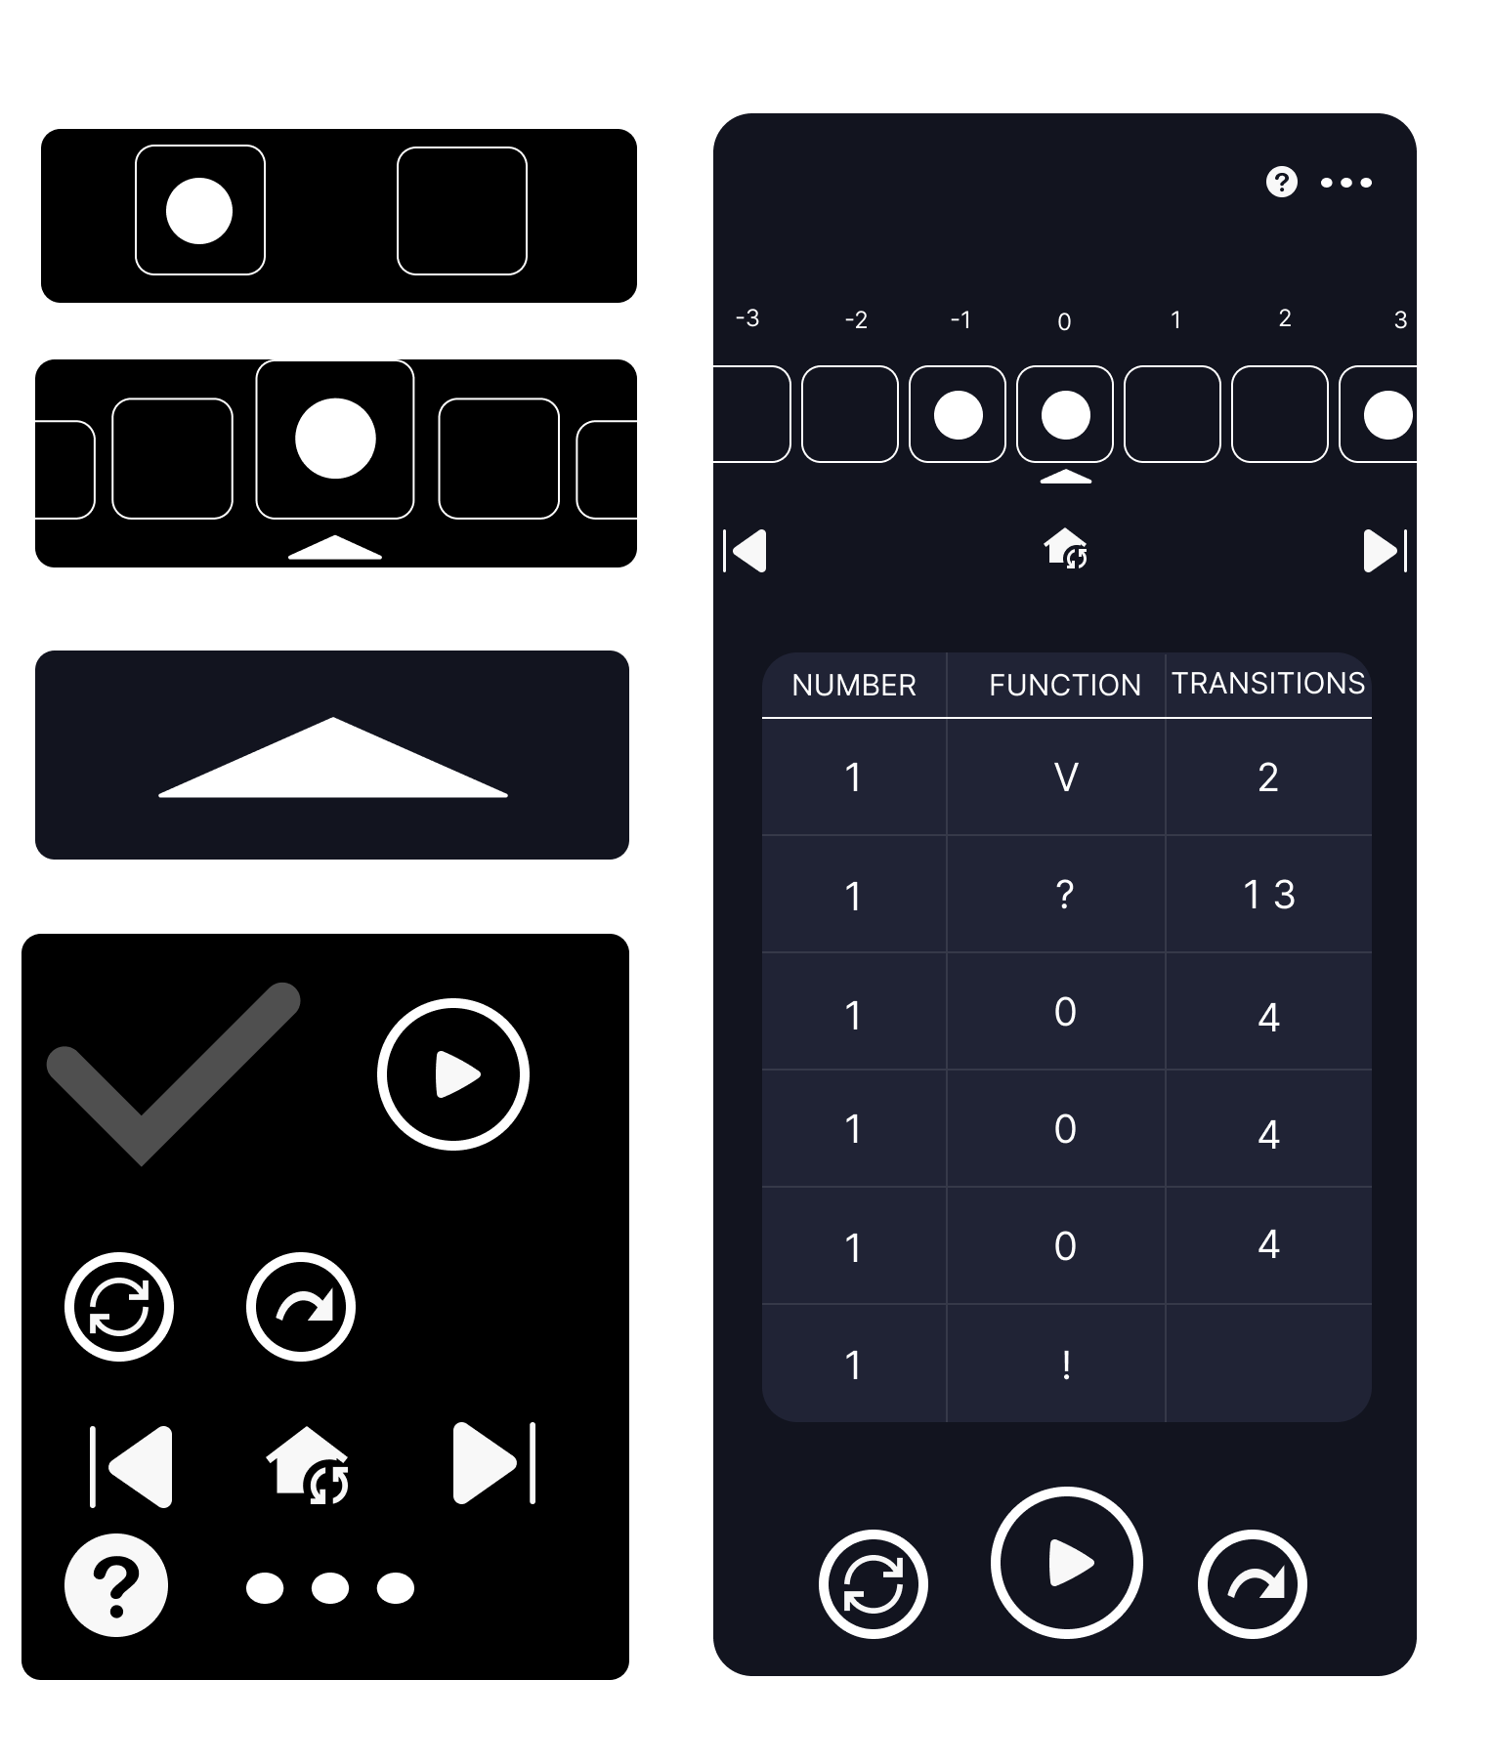
Прорисовка графики

Slide 7
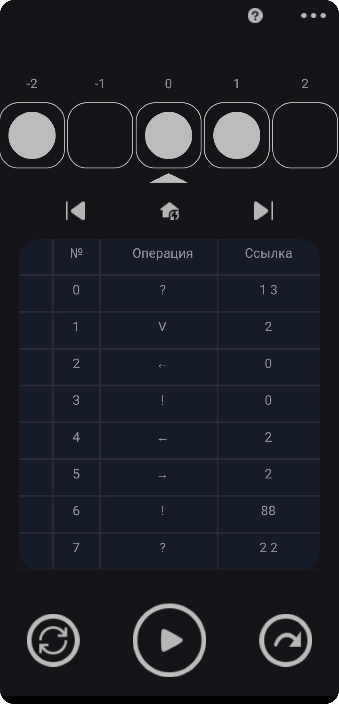
Главный экран

Slide 8
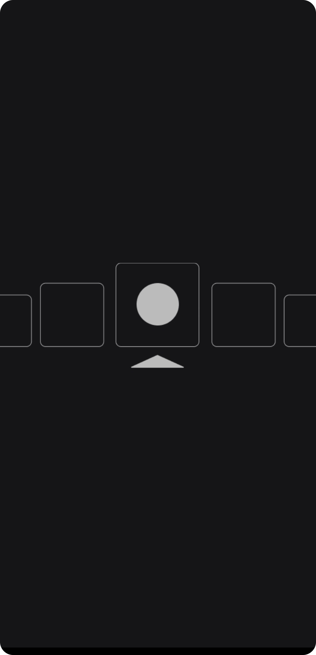
Загрузочный экран

Slide 9
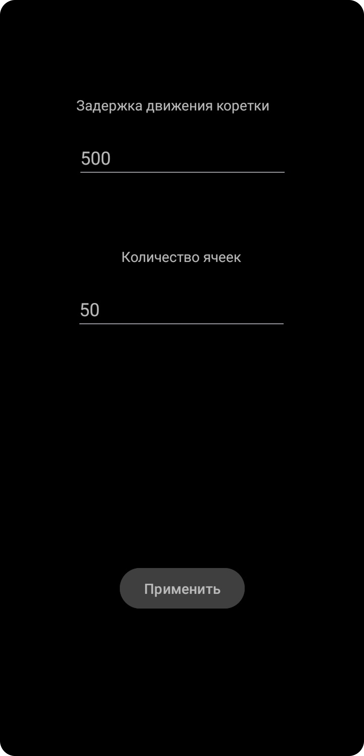
Окно настроек

Slide 10
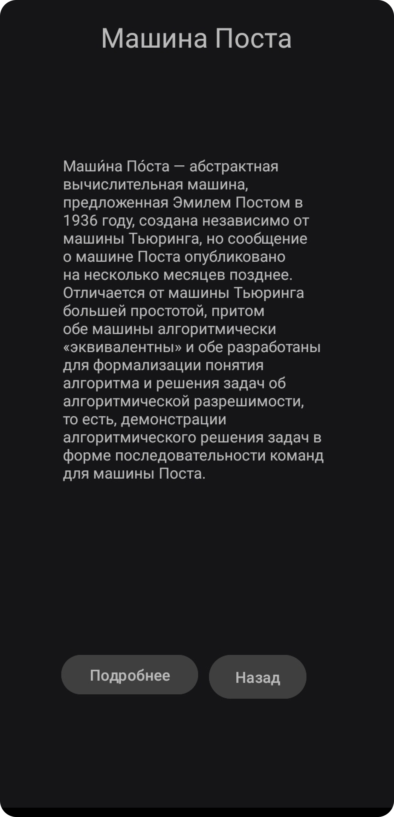
Окно информации о машине Поста

